Slide 1
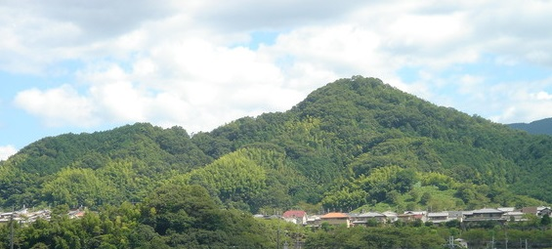
朝倉台
『安心・安全ネットワーク』
安全な住み良い町つくりを目指して
２０２３

Slide 2
朝倉台「安心・安全ネットワーク」
構成図
朝倉台自治会
(２０２２年度)
朝倉地区
民生・児童委員
地域福祉委員
朝倉台
安心・安全ネットワーク
朝倉台自主防災会
朝倉台盛春クラブ
＝任意団体＝
連携
朝倉台里山クラブ
ボランティア朝倉台
防犯グループ
環境グループ
文体グループ
ふれあいグループ
朝倉台外鎌山保存会
～高齢者支援～
有償ボランティア
『いろりの和』あさくら

Slide 3
目 的
本ネットワークは、
関係する各団体が協力連携して、
地域の総合福祉の増進をはかり、
明るく住み良い地域社会を創造
することを目的とする。

Slide 4
ネットワーク立ち上げの
「背景」と「経緯」
朝倉台は、
↓
高齢化が進む中、安心・安全な町づくりとしての諸課題が多々あり。
↓
「地域福祉」「子育て」「防災・防犯」「健康づくり」「環境整備」
「地域活性化」等々・・・
↓
朝倉台自治会役員の任期は一年であり、一つの団体での対応は次第に困難に。
↓
各団体との組織横断的な連携を深めていく必要がある。

Slide 5
ネットワーク会議
自治会、及び、各団体が「安心・安全
ネットワーク会議」を定期的に開催して
中・長期的な諸課題の共有化、及び、
解決に向け協議検討し、自治会に提
言する。
各団体は、自治会専門委員会と連携
して、住み良い地域づくりを推進する。

Slide 6
具体的な諸課題と解決例
①高齢者の病院通い、買物等への団地内循環バス導入問題
②独居老人や高齢者家庭の安否確認希望者の把握等
大規模災害時の要支援の実態把握の調査問題。
③自治会主催『夏祭り』実施に伴う文体委員会の負担問題
④広 報 「朝倉台ホームページ」の設立問題
２００７年・奈良交通 「循環バス」が朝倉台住宅を走行。 （解決）
２０１５年・自治会『人権福祉対策委員会』『民生委員』の協力
により、【災害時・住民支え合いマップ】が作られた。毎年更新。 （解決）
２０１８年・「夏祭り実行委員会」を立ち上げ負担軽減を図る。 （解決）
２０１８年・朝倉台自治会が「ホームページ」を立ち上げる。 （解決）

Slide 7
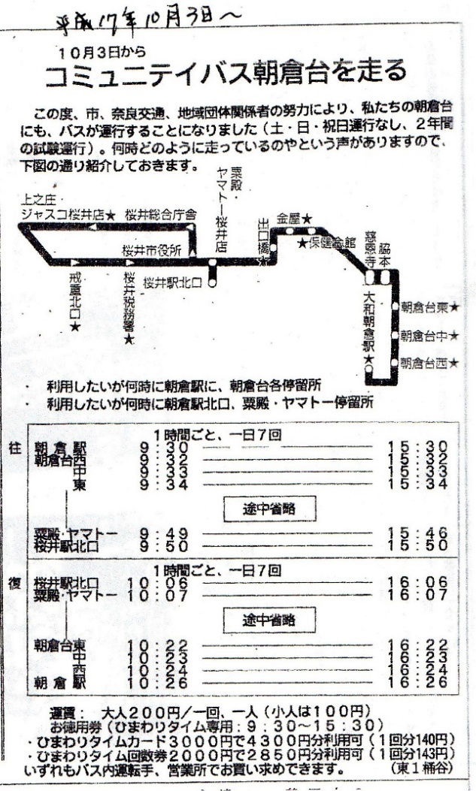
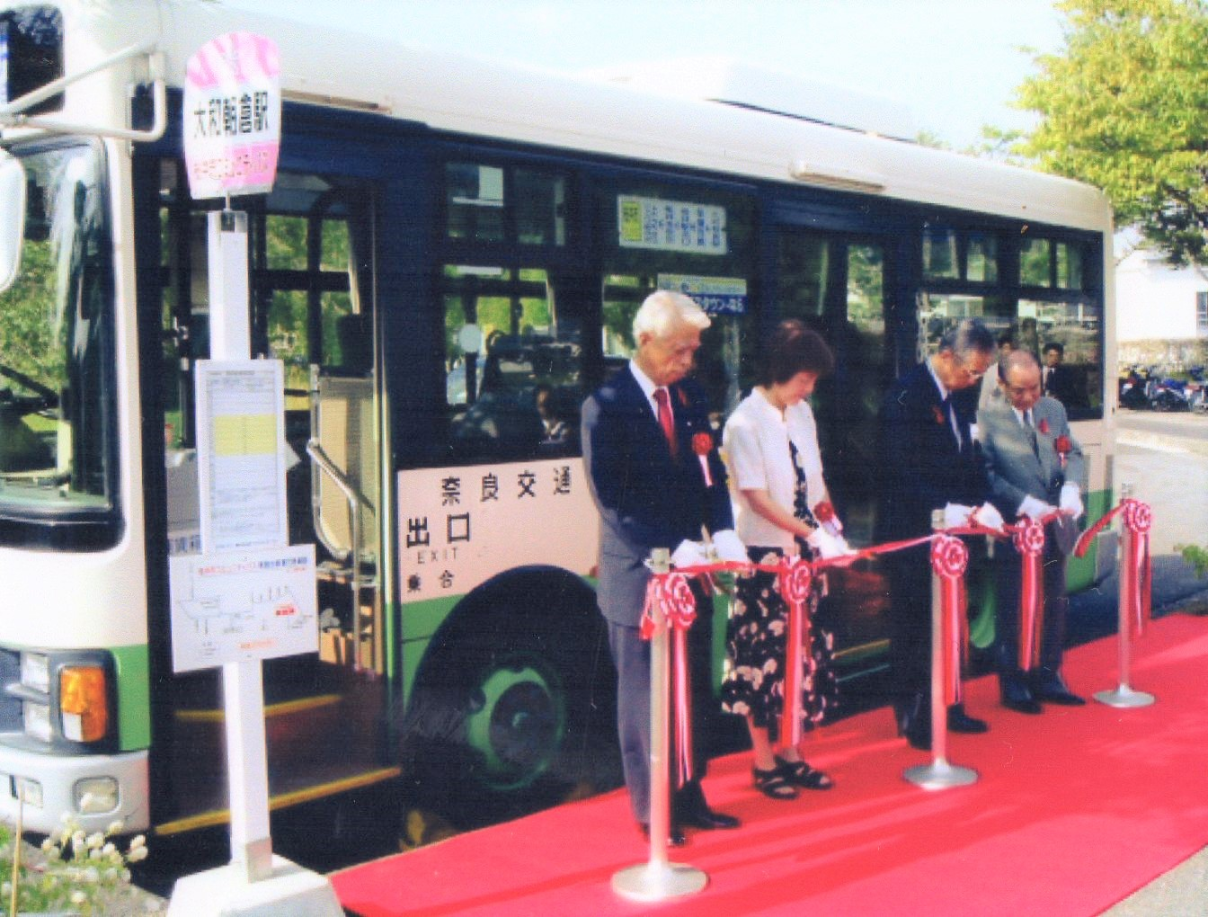
平成１９年４月から
朝倉台住宅に「循環バス」が走行
①
《朝倉台住宅にコミュニティバスが走る》
「循環バス」朝倉台線運航の
経緯
・桜井市長に「循環バス導入」陳情（Ｈ１６年１２月）
↓
・コミュニティバスの実証運航開始（Ｈ１７年１０月）
↓
・利用状況のアンケート調査（ネットワーク団体）
↓
・桜井市長に調査報告、要望書提出（Ｈ１８年７月）
↓
・コミュニティバス朝倉台線運航開始（Ｈ１９年４月）

Slide 8
～大災害時に備える～
『災害時支え合い支援マップ』
②

Slide 9
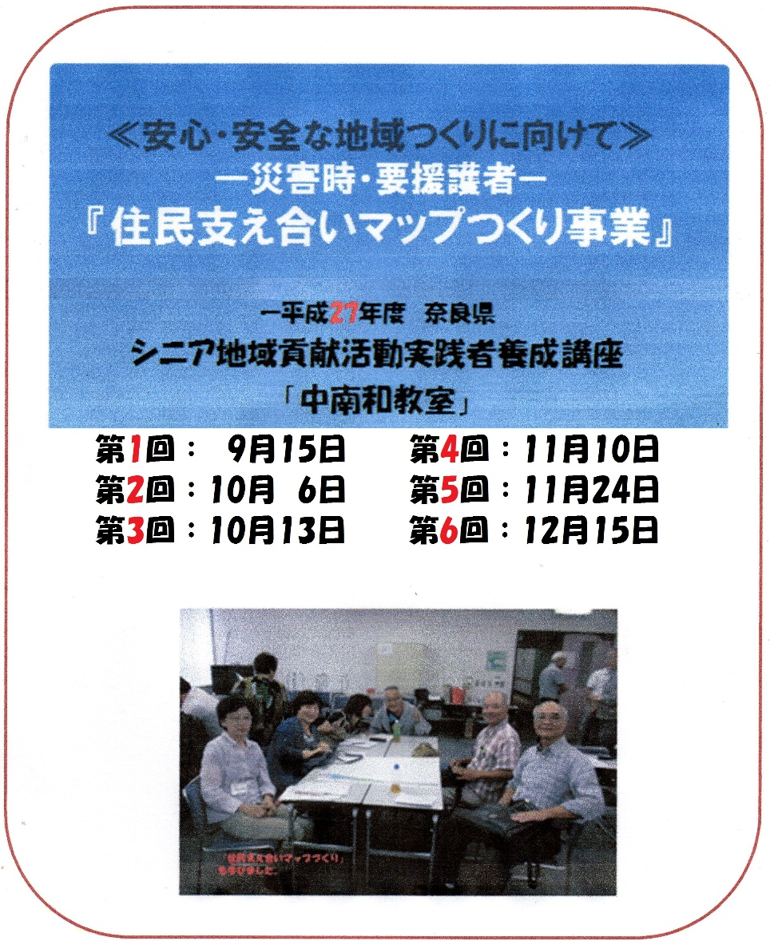
大災害への備えとして
「災害時・住民支え合いマップ」つくり
平成２７年
朝倉台は、災害時・要援護者希望調査を平成１６年から毎年実施していた。
↓
残念ながら自治会役員が一年で交代するため、調査集計で留まっていた。
（活かされていない）
自主防災会から
安心・安全ネットワーク関係団体に
『住民支え合いマップ』つくりに
「協力要請」
↓
民生委員さんの理解と協力も得る
～平成２７年度～
奈良県
《安心・安全な地域つくりにに向けて》
災害時・要支援者
【住民支え合いマップつくり事業研修】
に
自主防災会有志が参加
第１回： ９月１５日 第４回：１１月１０日
第２回：１０月 ６日 第５回：１１月２４日
第３回：１０月１３日 第６回：１２月１５日
町会長には、町会住民の最新情報が入る
（転居・入居・死亡等の情報が入る）
民生・児童委員は、プライベートな情報を
持っておられる。

Slide 10
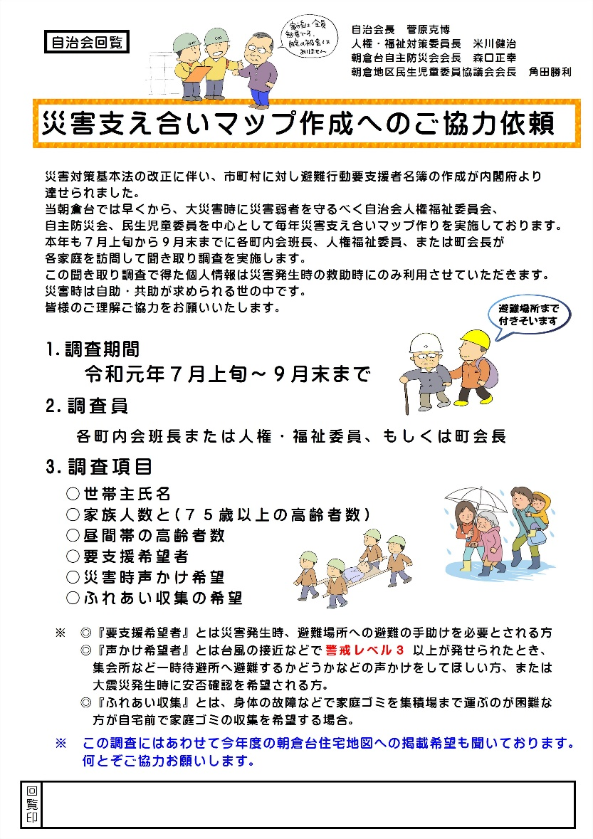
『災害時支え合い支援マップ』
作成にご協力お願い
自治会・人権福祉対策委員会・自主防災会・民生児童委員協議会
～２０２２年度調査～
災害時支え合いマップ作成
のために各町会長、又は、
班長か人権・福祉対策委員
が調査に訪問します。
もしもの非常時に、命を救う
活動です。
ご協力方よろしくお願いい
たします。

Slide 11
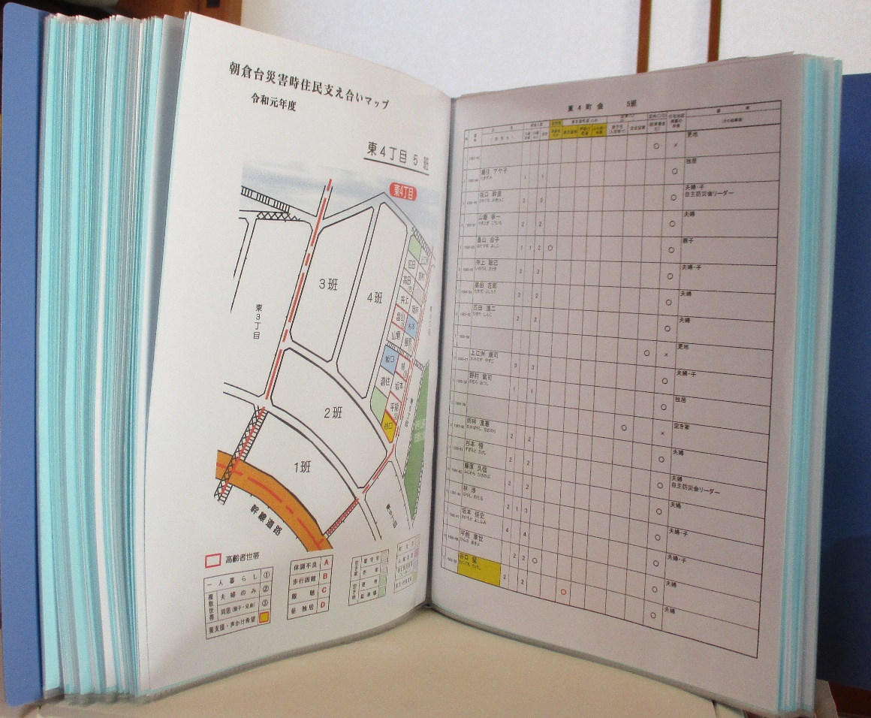
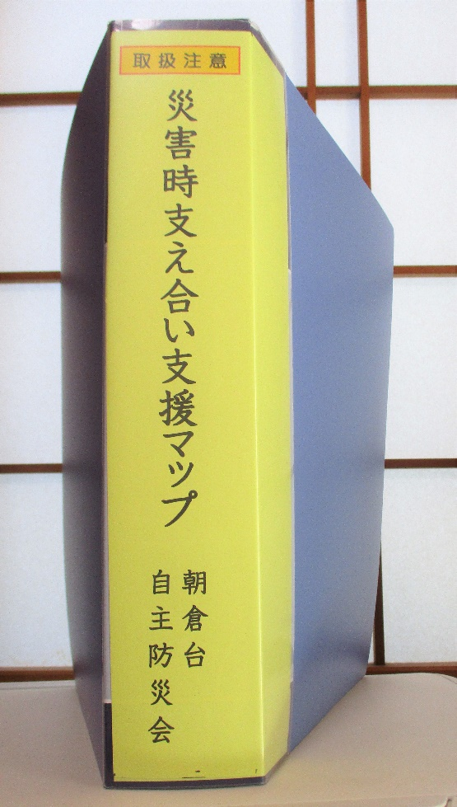
朝倉台自治会が大災害に備え
『災害時支え合い支援マップ』を
徹底調査により充実した内容に
『個人情報保護法』では、
生命や身体の保護に必要な場合、本人の同意がなくても、
個人情報を外部に提供できると定められている。
情報を共有し、《一人でも多くの命を救える態勢を整える》
必要がある。
２０２２
～資料の保管・管理～
【全町会分】
「自治会会長」「自主防災会会長」「民生児童委員会長」
【各町会分】
「各町会長」 各町会「人権福祉対策委員」

Slide 12
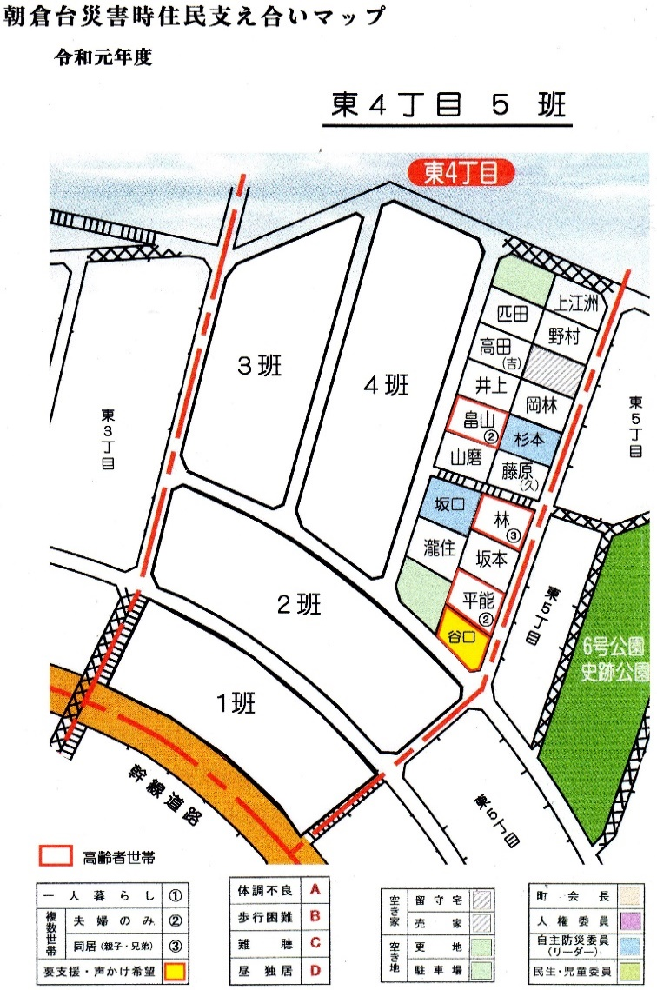
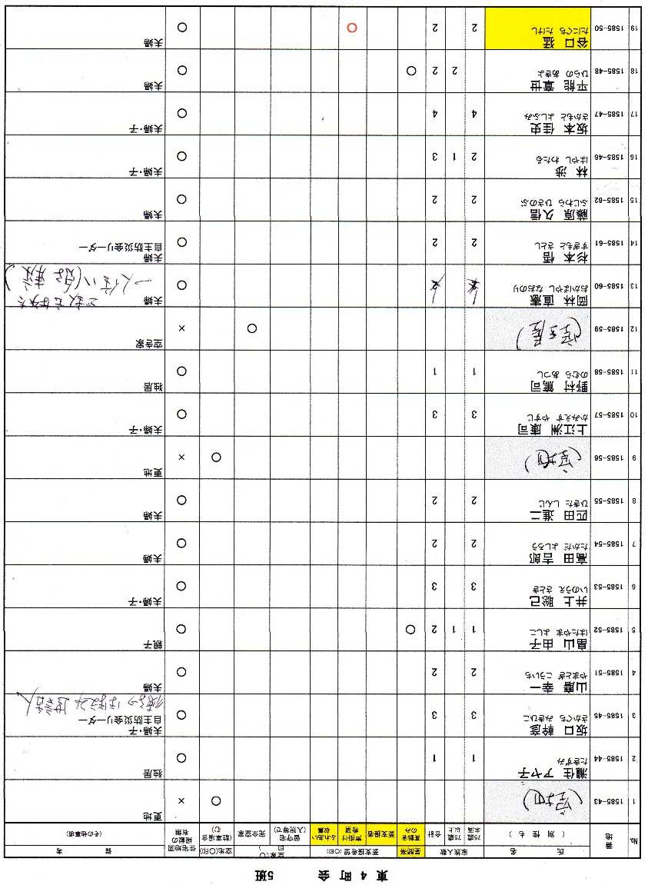
例）〇〇町会のマップ内容
あくまでも、大災害時への備えです！
絶対に、個人情報は口外しません！
住宅地図
掲載の有無
氏 名
（別姓も）
家族人数
７５歳以下・７５歳以上 合計
昼間帯
高齢者
のみ
要支援希望 （〇印）
要支援者・声かけ希望・ふれあい希望
空き家
留守宅 ・完全空き家
（入院等）
空き地
（駐車場含）
令和三年度
東 〇 丁 目 〇班
東〇丁目五班
備 考
その他メモ
・
・
・
・
市８名
重要

Slide 13
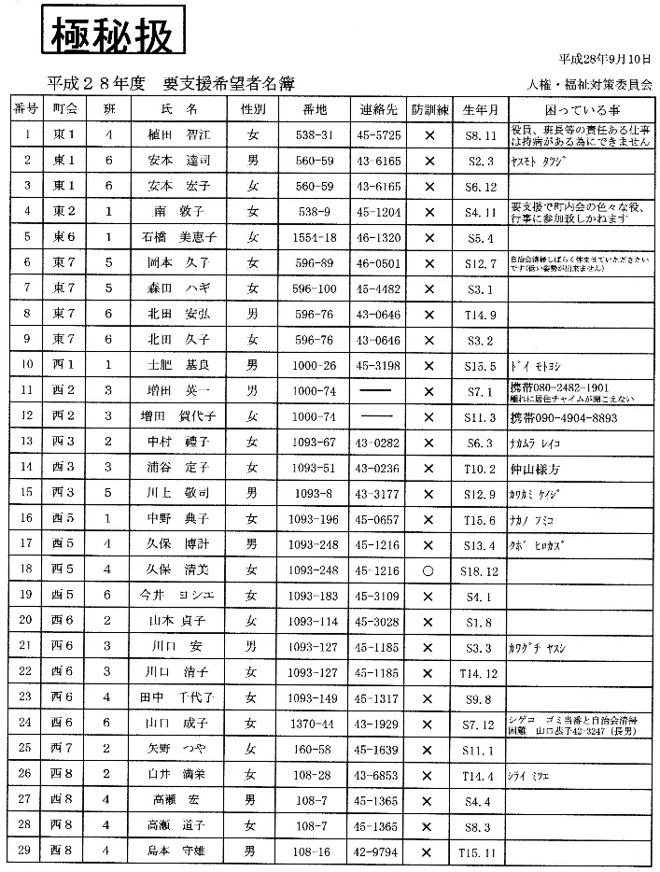
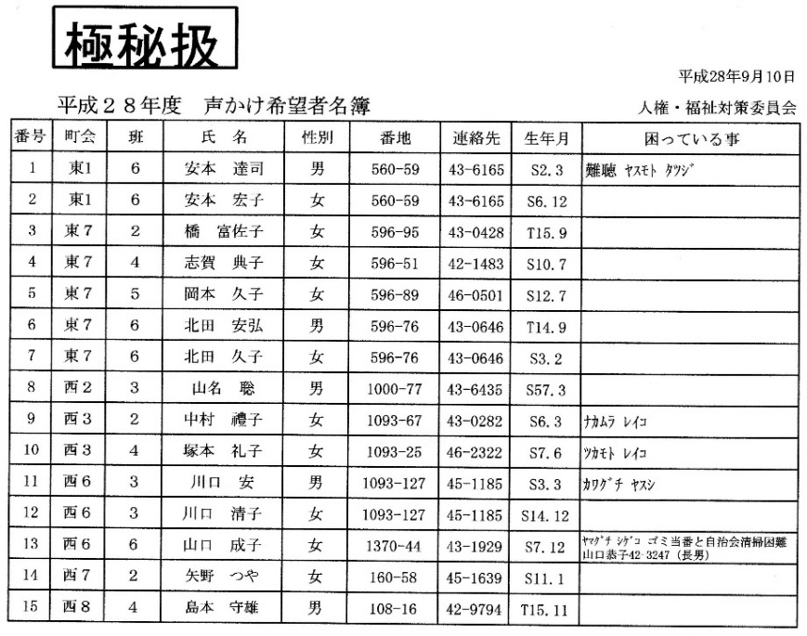
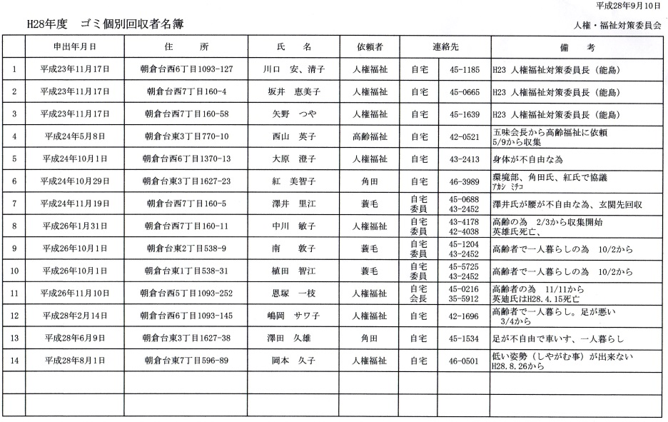
災害時支え合い支援マップ・集計
２０２２（令和４年度・朝倉台自治会 ）
『要支援希望者』とは・・・
災害発生時、避難場所への
避難の手助けを必要とされる方
～２０２２年度～
お申込みされた方、５３名
「声掛け希望者」とは・・・
台風接近などで、警戒レベル３以上
が発せられた時、集会所など一時避難
するかどうかの声掛けをしてほしい方、
又は、大震災発生時に安否確認を希望れる方
～２０２２年度～
お申込みされた方、７１名
極秘扱
朝倉台住宅の現状
◆自治会加入戸数：１、０１３戸
◆ 〃 未加入戸数： ３６戸
◆空き家 戸数： ６４戸
◆空き地の数 ： ２８地
◆一人住まいの方： １２０名
「ふれあい収集希望者」とは・・・
（ゴミ出し）
身体の故障などで、家庭ごみを集積場
まで運ぶのが困難な方が、自宅前で
家庭ごみの収集を希望される方。
～２０２２年度～
お申込みされた方、１４名

Slide 14
③
『夏祭り』実施に伴う負担軽減を目的に
「朝倉台安心・安全ネットワーク会議」で協議
【夏祭り】を継続実施できるのか？
1） 朝倉台住宅（1,030戸）の住民の高齢化・・・
↓
2）朝倉台 「自治会役員」の任期が一年のため、
全ての役員が単年度で交代する。
↓
3）【夏祭り】担当の自治会「文化体育委員会」の
負担が重く年々問題になってきている。
～協議・検討～
※ 夏祭りに関わるスタッフの負担軽減対策が急務 ！
※ 【夏祭り】は地域活性化のため、欠かせない事業！

Slide 15
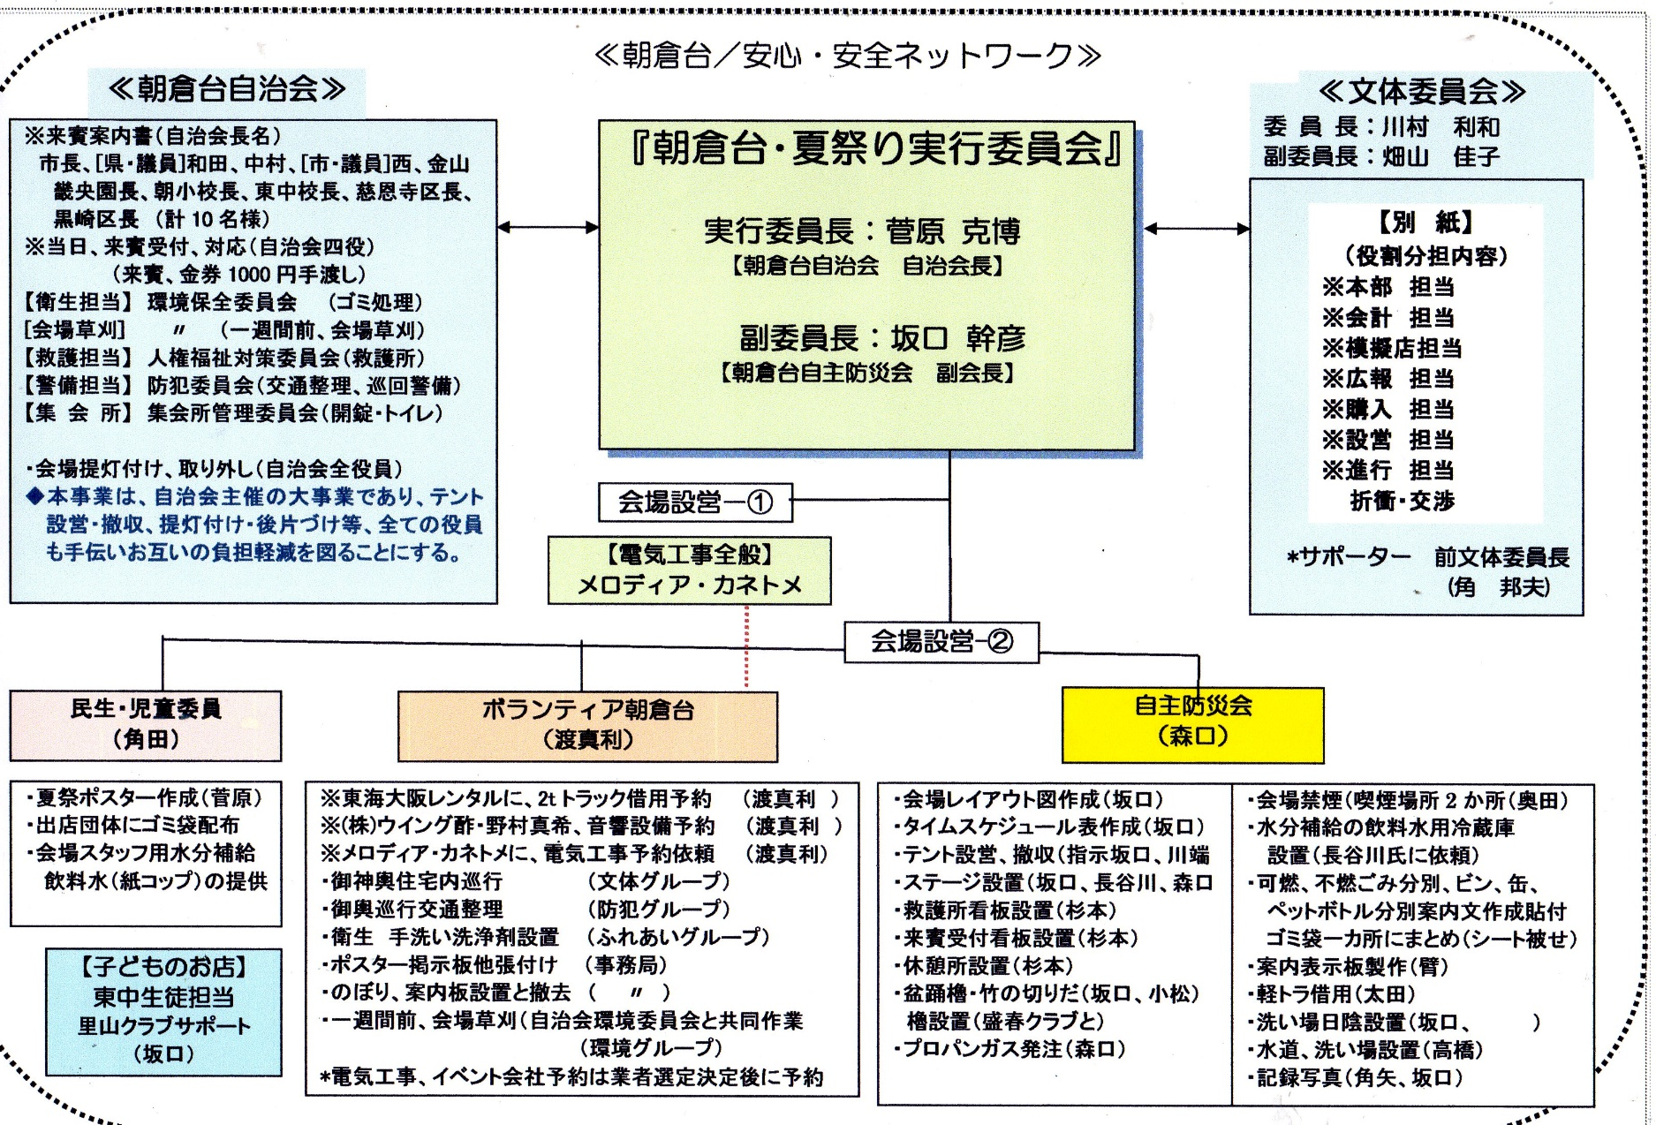
朝倉台「夏祭り実行委員会」
（担当部会）
文 体 委 員 会
委員長：〇〇 〇〇
副委員長：〇〇〇〇
１５町会長
実行委員長：菅原克博
（朝倉台自治会長）
副委員長：坂口幹彦
（自主防災会副会長）
サポーター：角 邦夫
（元・文体委員長）
民生・児童委員
ボランティア朝倉台
自主防災会

Slide 16
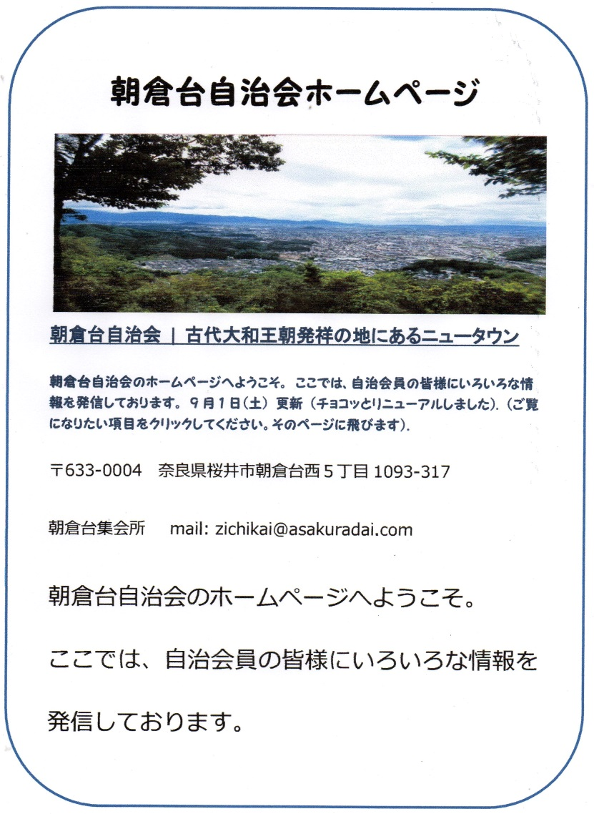
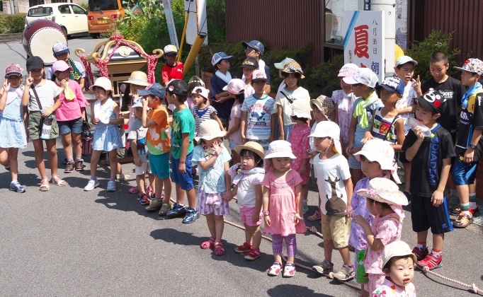
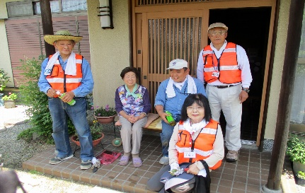
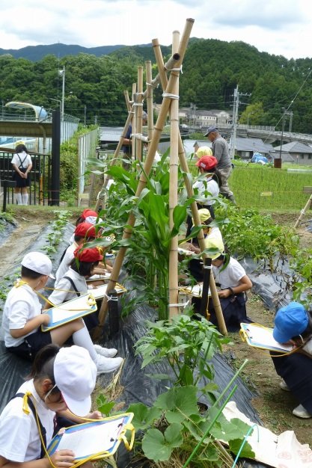
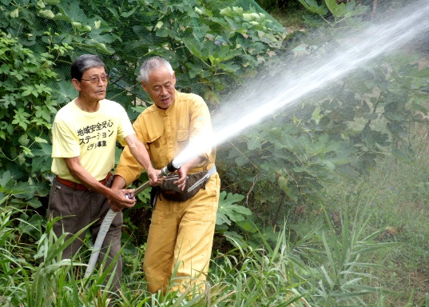
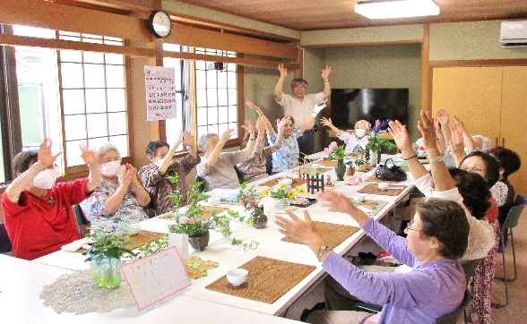
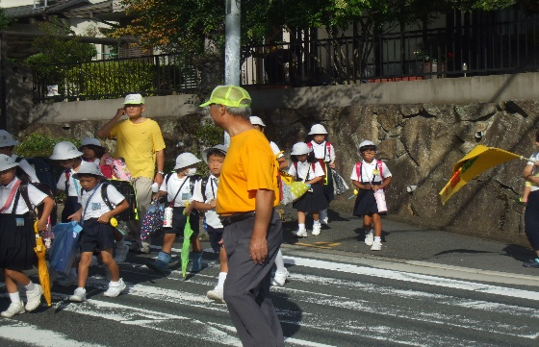
朝倉台自治会がホームページ開設
《災害への備え》等 最新情報を掲載
④
朝倉台は、一つ！

Slide 17
各協力団体の紹介
主な活動、日頃からの取組など
・・・

Slide 18
朝倉台自主防災会

Slide 19
朝倉台自主防災会
会 長 ： 森口 正幸（東５丁目）
副会長 ： 坂口 幹彦（東４丁目）
副会長 ： 堂本 太道（西７丁目）

Slide 20
朝倉台自主防災会
の
「主な活動」
備えよ、常に！

Slide 21
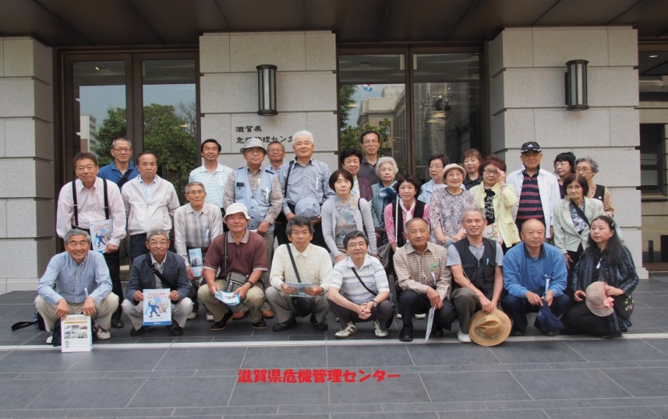
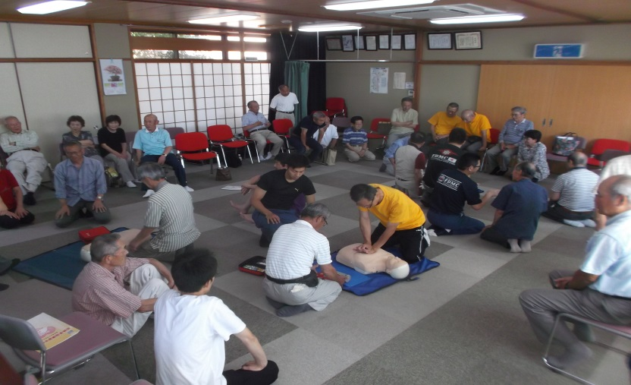
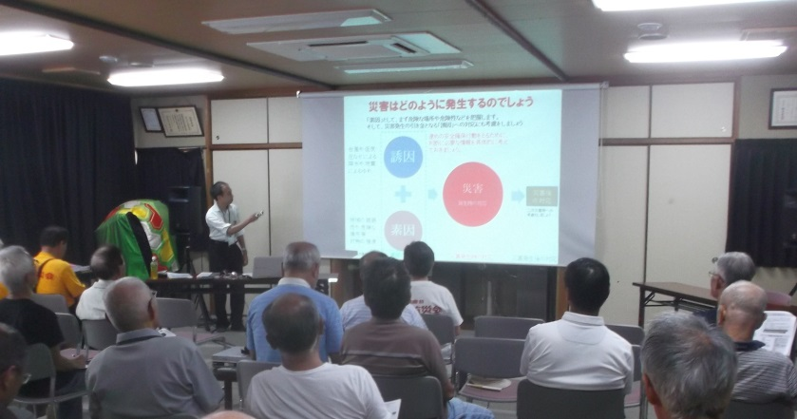
朝倉台自主防災会の主な【年間事業活動】
※定例役員会 （毎月、第一土曜日）
※小型ポンプ車点検（毎月、第一日曜日）
ー事 業ー
１月・自主防新年懇親会（友だちの輪つくり）
４月・年次「定期総会」 （自治会役員来賓）
５月・『県外研修会』日帰り（自治会後援）
６月・ 救命救急講習会 （自治会と共催）
７月・桜井市民協働補助金事業（自治会協力）
『ふるさとアドベンチャーハイク』４年連続
８月 ・朝倉台夏祭り （自治会に全面協力）
９月・防災講演会 （自治会後援）
１０月・安全 安心講話 （自治会と共催）
１１月・ 【防災訓練】 （自治会と共催）
１２月・ 歳末キャンペーン （自治会協賛）
県外研修会
救命講習会
防災講演会

Slide 22
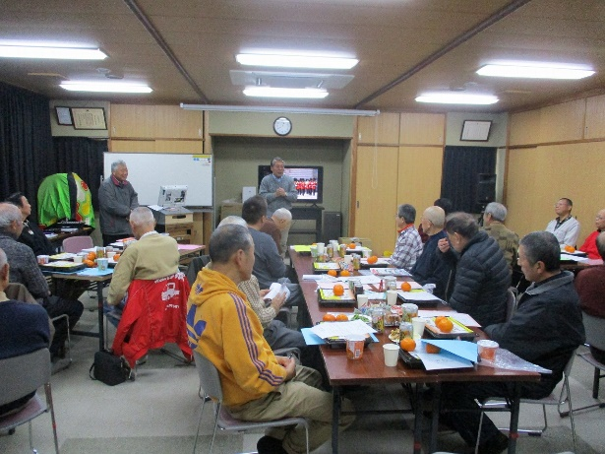
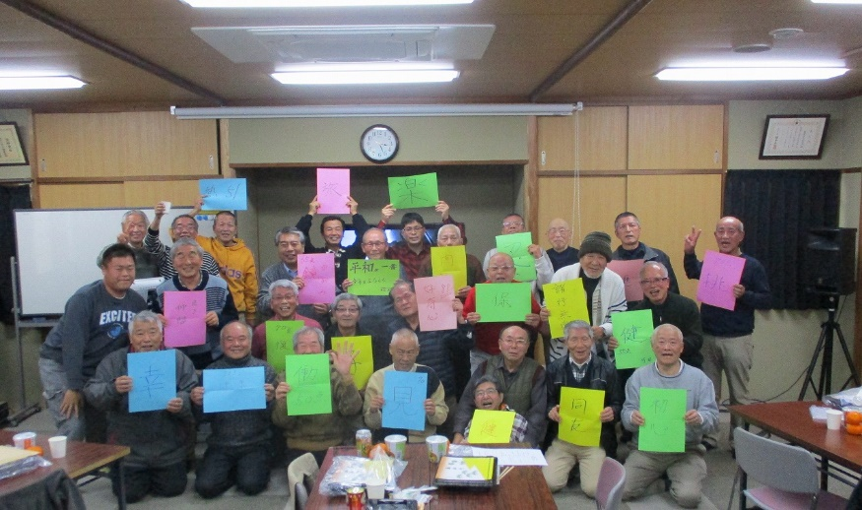
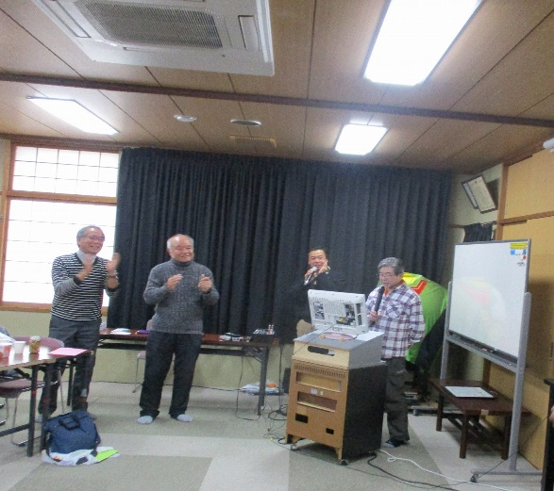
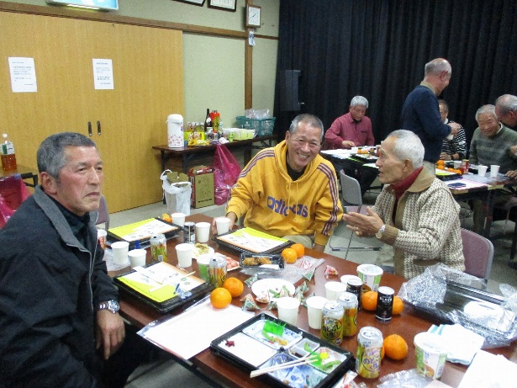
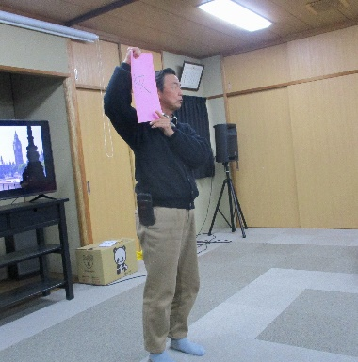
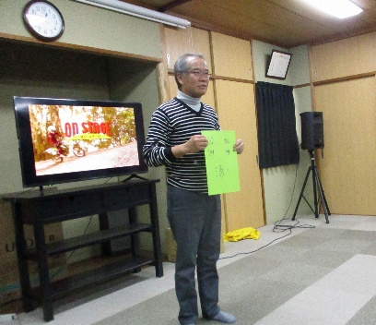
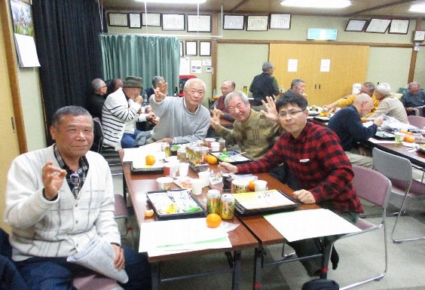
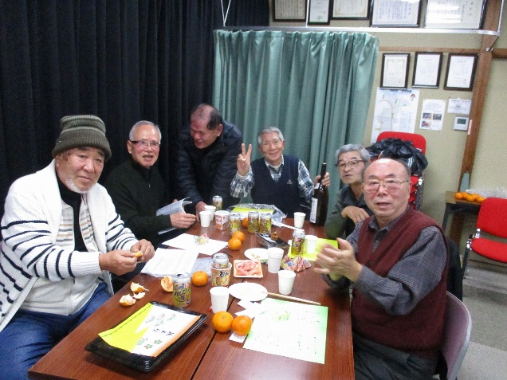
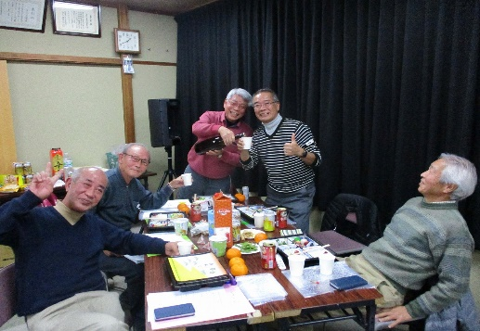
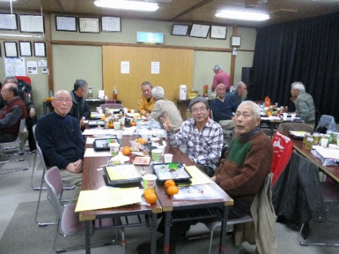
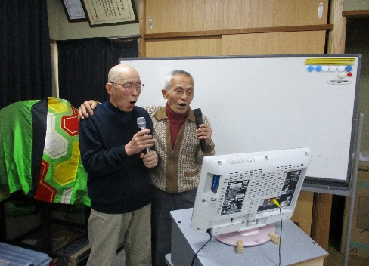
自主防災会の新年会
友だちの輪つくり
新年を迎えて
今年は、こんな良い年でありたいと思いを発表

Slide 23
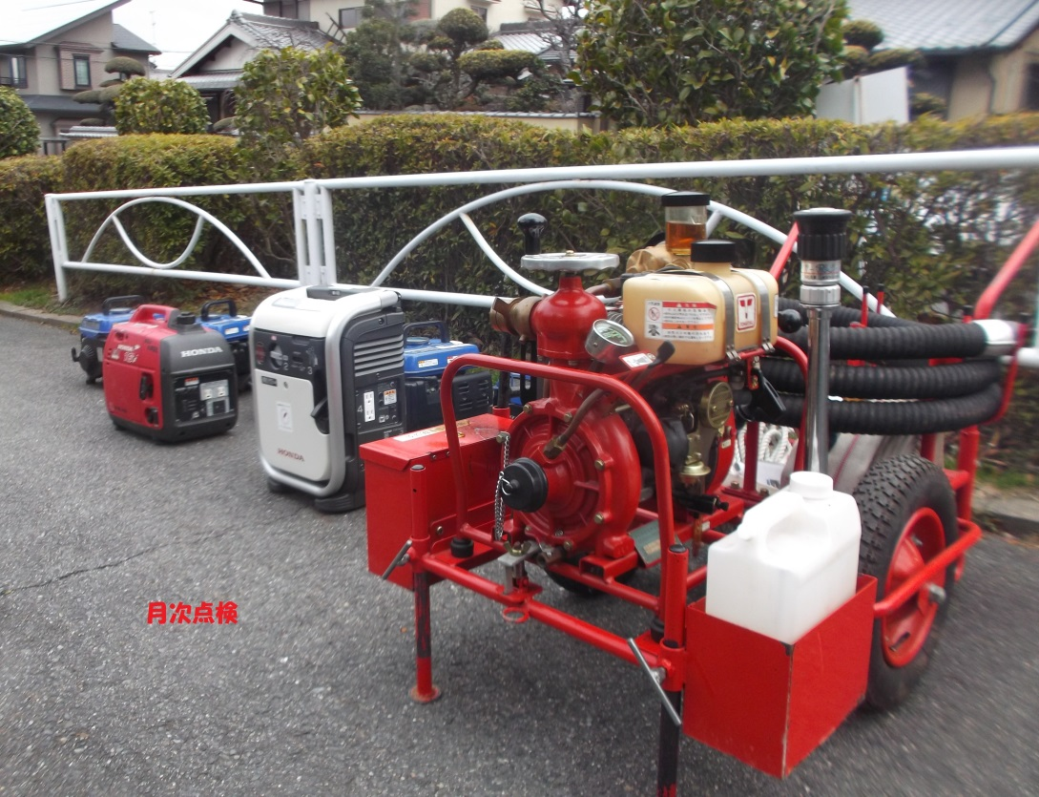
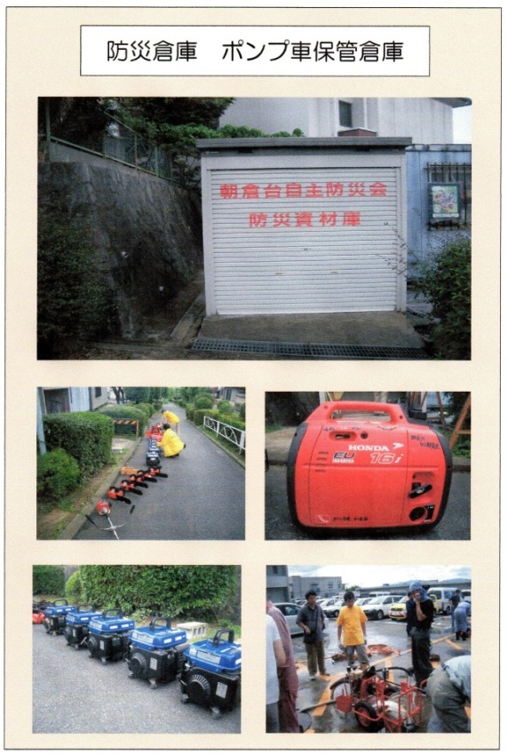
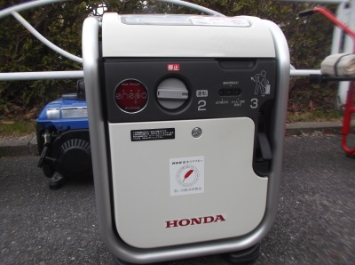
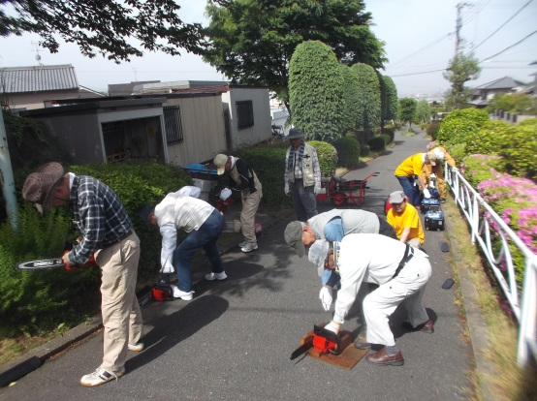
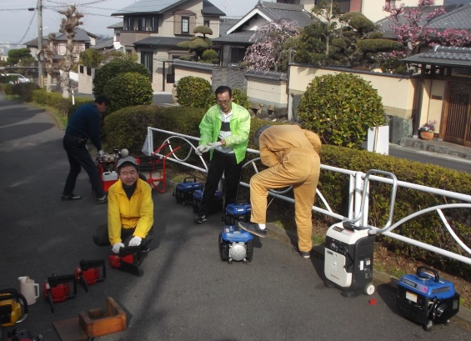
日頃からの備え
毎月
第一日曜日点検
平成１０年・設置

Slide 24
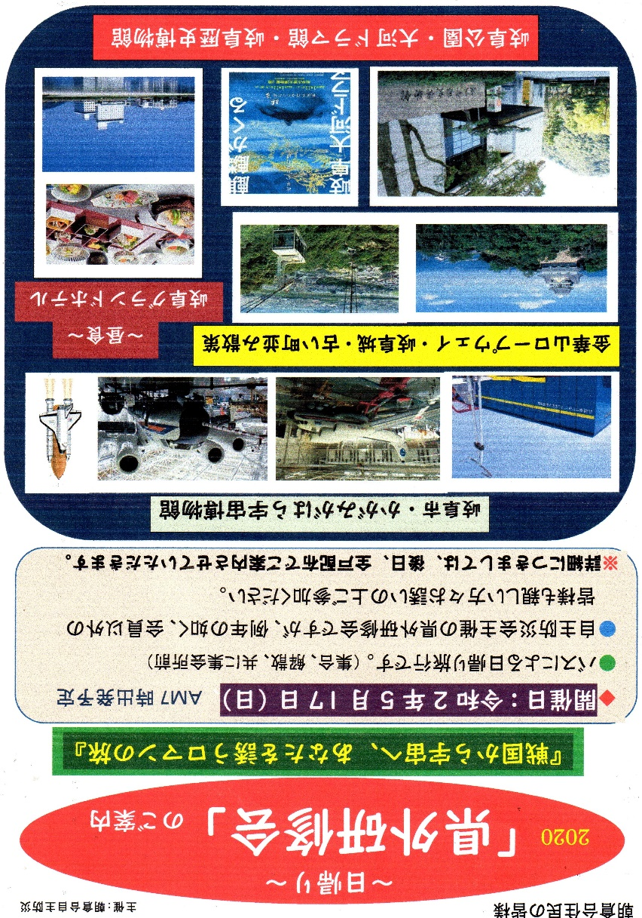
≪ 楽しく、 学ぼう ≫
日帰り 『県外研修旅行』
全住民対象
平成 ９年・設立後の、「研修旅行先」
・平成１０年「奈良市防災センター」
・平成１１年「野島断層と保存館」（淡路島）
・平成１２年「港震災メモリアルパーク」震災復興支援館（神戸）
・平成１３年「根尾谷断層」、淡墨桜 （岐阜県）
・平成１４年「木曽三川公園」、「輪中の里」、「なばなの里」
・平成１５年「人と防災未来センター」、「神戸異人館」
・平成１６年「浜名湖博」 （国際園芸博覧会） （静岡）
・平成１７年「愛知万博」 （愛、地球博）
・平成１８年「琵琶湖博物館」、近江商人の街なみ
・平成１９年「大塚美術館」、陶板名画見学と渦潮鑑賞の旅
・平成２０年「名古屋市港防災センター」、「徳川美術館」
・平成２１年「岡崎城」と、「八丁味噌記念館」
・平成２２年「野島断層資料館」、大鳴門の渦潮
・平成２３年「稲村の火館」（広川町）、南紀とれとれ市場
・平成２４年「京都・水族館と防災センター」、「幕末歴史館」
・平成２５年天空の城「竹田城と生野銀山」
・平成２６年「ひめじ防災センター」、軍師、官兵衛ゆかりの地
・平成２７年「人と防災未来センター」、港めぐり遊覧船
・平成２８年「滋賀県危機管理センター」長浜～信長の館等
・平成２９年「名古屋方面」南極観測船ふじ、トヨタ記念館他
・平成３０年「阿部野防災センター」串カツ【横綱】水上アクアライナー
・平成３１年「石山寺・瀬田水のめぐみ館」「京都植物園・鉄道博物館
・令和０２年、令和０３年 ⇒新型コロナ蔓延のため、やむなく中止

Slide 25
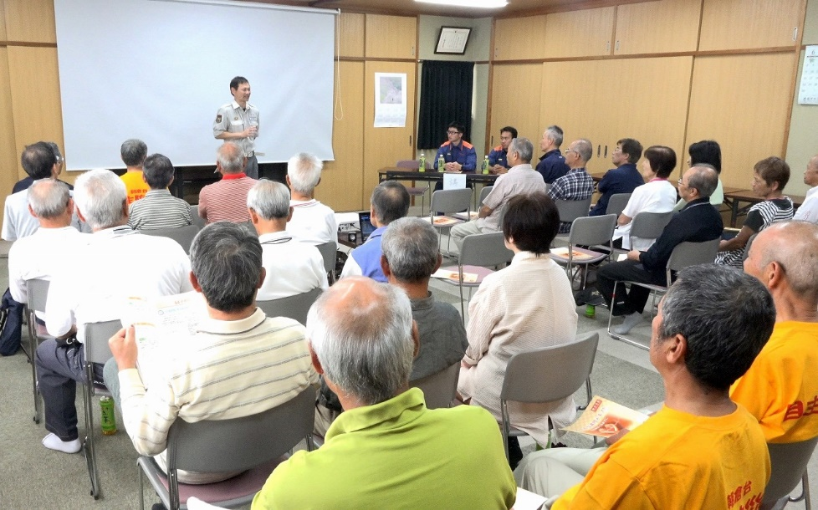
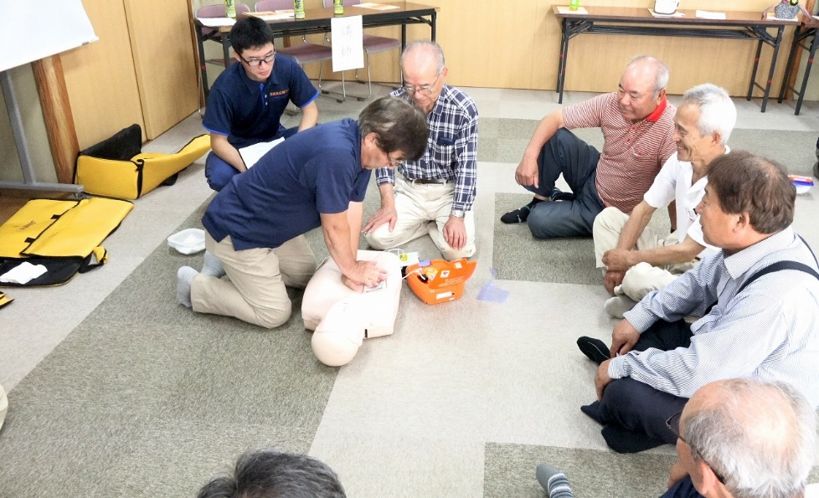
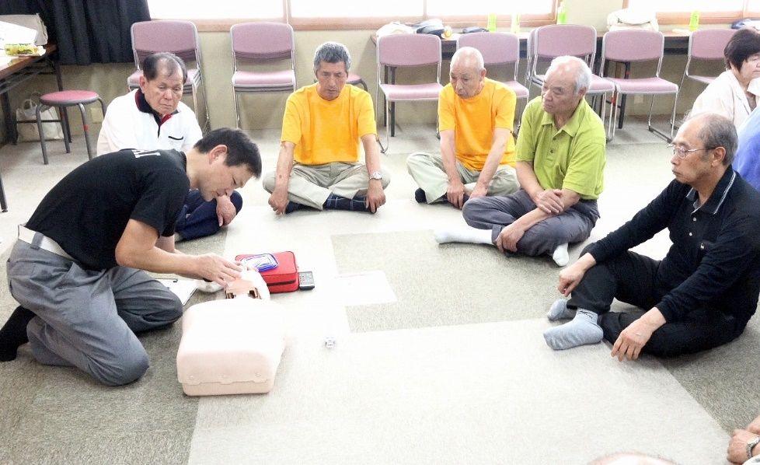
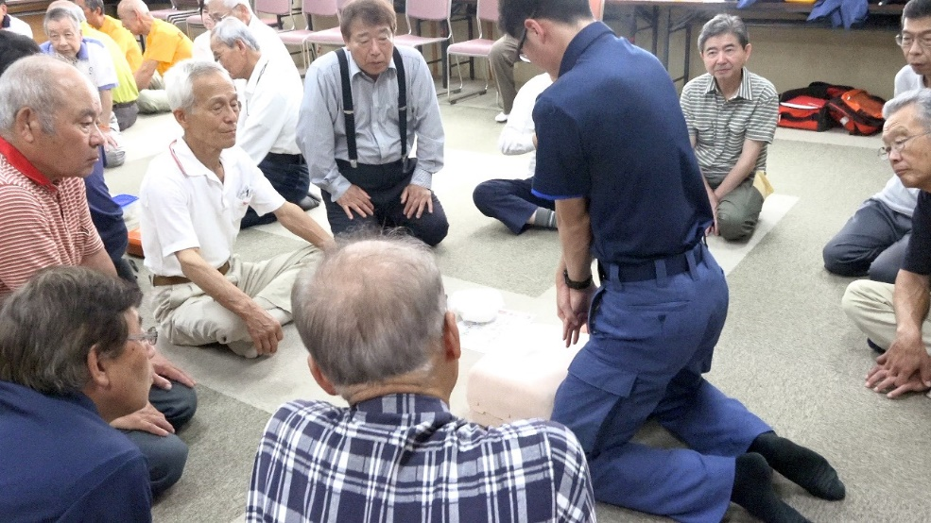
『救命・救急講習会』 研修
自治会
と共催
自治会・防犯防火委員会＆人権福祉対策委員会のみなさま
命をつなぐ

Slide 26
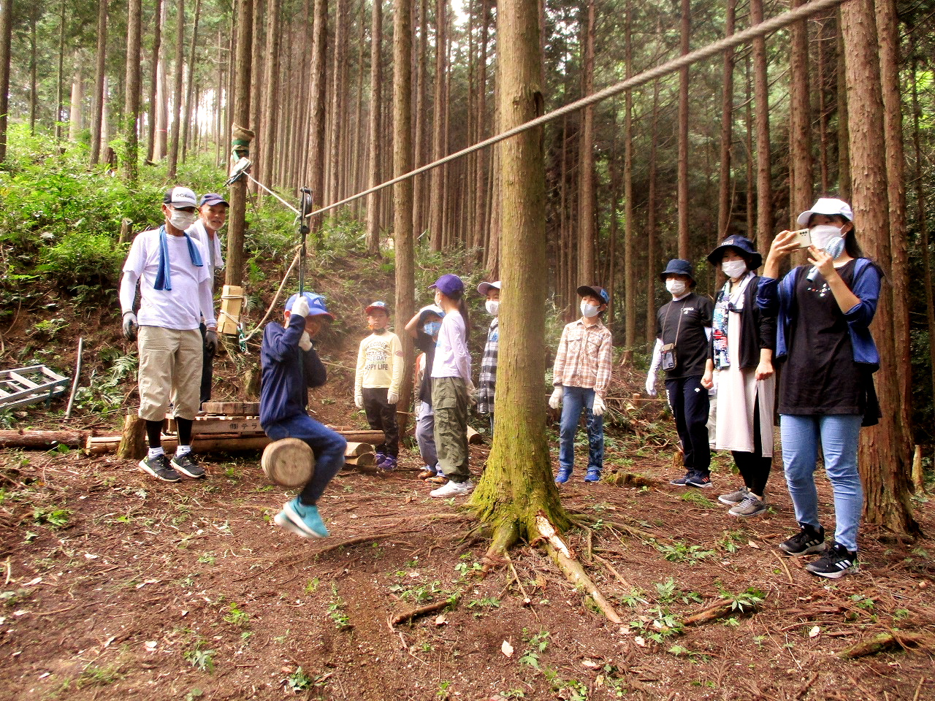
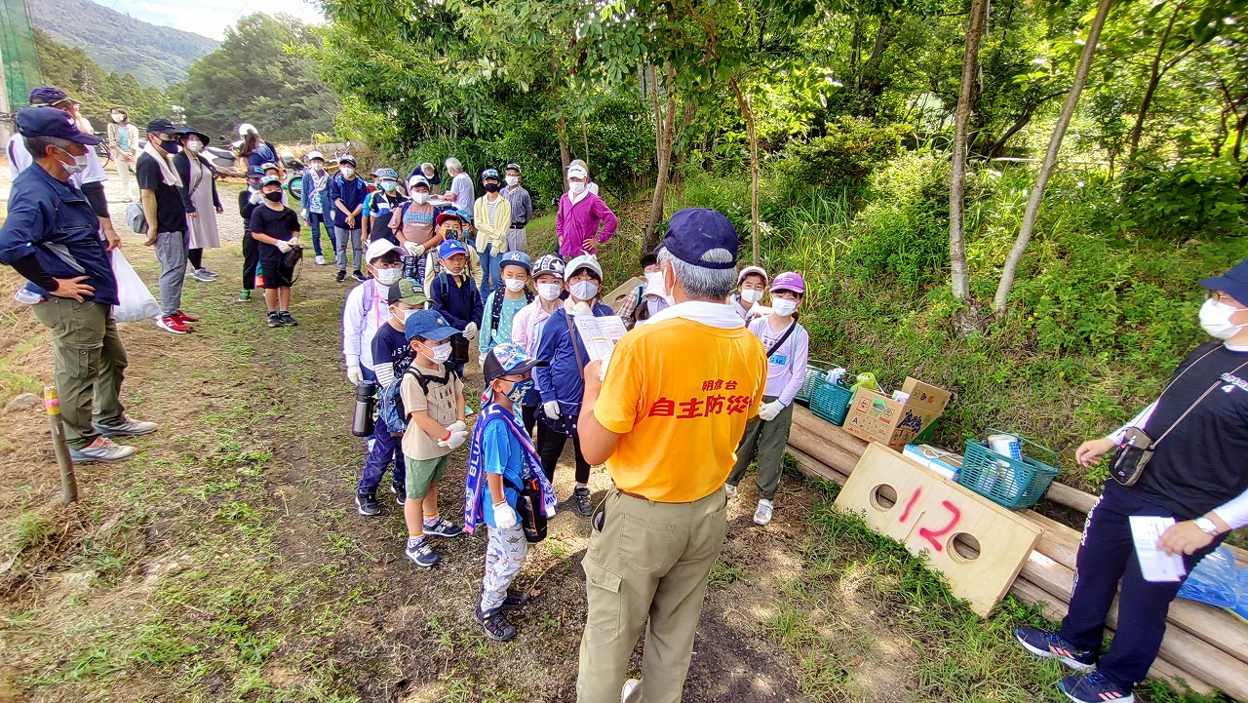
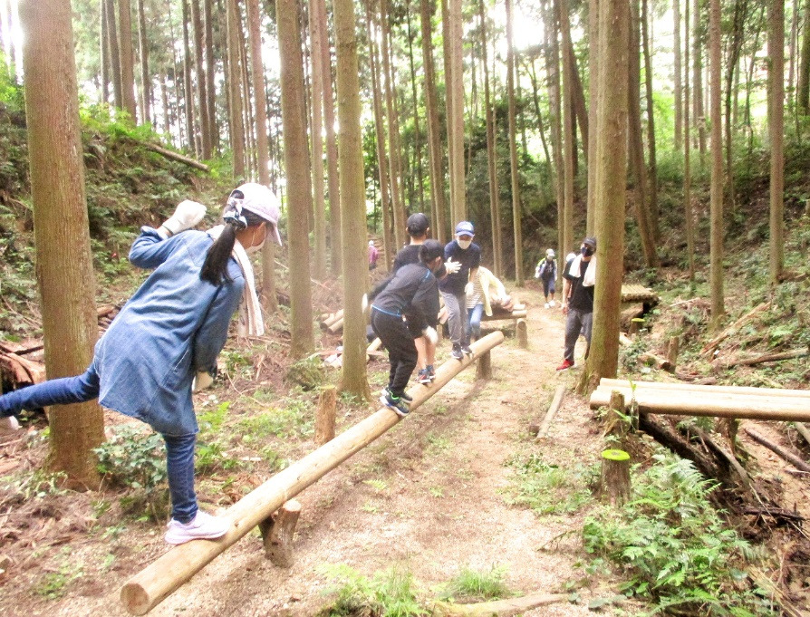
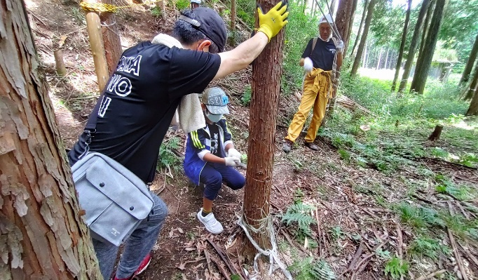
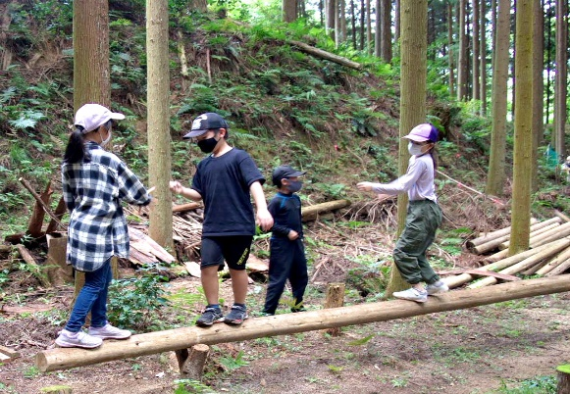
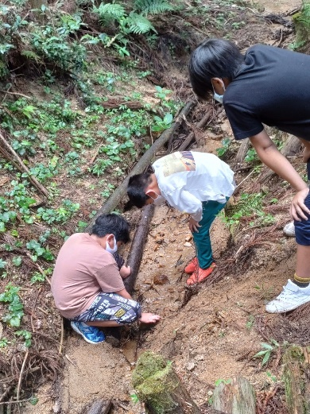





朝小児童対象
アドベンチャーハイク

Slide 27




毎年、夏には
初瀬川での放水点検を行います！

Slide 28




毎年、桜井消防署で
ポンプ車の年次点検を受けます

Slide 29









自治会主催・朝倉台「夏祭り」
自主防災会は、全面的に協力
８月
テント設営
ステージ設営
盆踊りの櫓設置
休憩所設置

Slide 30




朝倉台夏祭り『焼きそば屋さん』
焼きそば１パック ２００円、８００個 焼き上げます。大好評です！

Slide 31






桜井東中生徒と朝倉台自主防災会がコラボ
≪あなたのいらない物も、私のほしい物かも≫
朝倉台夏祭り
桜井市長も激励に
大阪北部地震＆西日本豪雨の
被災地に義援金の募金をしました
日本赤十字社奈良支部

Slide 32




自主防災会主催
『防災講演会』開催
自治会・後援
９月

Slide 33




朝倉台 防災訓練
８時３０分、大地震発生
「自治会」「自主防災会」
共催事業
指定・避難場所公園（５ヵ所）に避難して下さい！
朝倉台
「災害対策本部」

Slide 34








防災訓練の２週間前
自治会役員対象の『防災用具・実技訓練』
毎年４０数名参加

Slide 35

コロナ禍でも
巨大地震は待ってくれない
２０２０年度～２０２２年度
『避難訓練』のみ実施

Slide 36









避難場所公園に避難しました！
1号公園
７号公園
３号公園
６号公園
４号公園

Slide 37











『避難・安否確認訓練』
各指定避難場所公園で「安否確認」 「避難者確認」
アンケートにもご協力お願いします！！

Slide 38






朝倉台の子どもたちが大勢参加されました！
『参加賞引換券』と『参加賞』を交換します！
集会所２F 『災害対策本部』 において
[避難者数集計]
１０時３０分には
『避難者数』等の速報数字が判明
おまわりさんに
パトカーにも乗せてもらいました！
みなさまお疲れ様でした！

Slide 39

2022 第２２回 【避難防災訓練】
所帯数９９０戸、参加所帯数７４６戸、参加所帯率７５％
住民参加者は、１、１１５名 （内、子ども８６名）
コロナ禍
令和元 令和２ 令和３ 令和４ 令和５
２１回 ２２回 ２３回 ２４回 ２５回
２０２０新型コロナ
２０２１オミクロン株
２０２２コロナ
１０００
７００
７５％
令和元 令和２ 令和３ 令和４ 令和５

Slide 40
避難訓練時『避難場所公園』において
避難された住民の皆さんにお聞きしました！
朝倉台住民の皆さんは、防災意識
が高いことが浮かび上がりました
家族の命は家族が守る！備蓄日数が
年々増加していくことを希望します
①『非常用リュック携行』の人数は、７０４名 ⇒７９２名
②『防災ヘルメット着用』の人数は、１６３名 ⇒１９４名
③『備蓄日数』は、2，680日『所帯平均備蓄日数』は、４日
⇒3，5５６日 ⇒４，８日
④ 大地震の後、自分の家族が無事であった場合、地域への
『ボランティア参加』協力支援には、３０２名
３ ２ ６名
２０２１年
⇒２０２２年
（＋８８名）
（＋３１名）
（＋ ８７６日）
（＋０，８日）
（＋２４名）

Slide 41


年末防火キャンペーンの実施
火を出さない
『こちらは、朝倉台自主防災会です！』
『寝たばこは、やめましょう』
『ガスの火を付けたら、その場所から離れないようにしましょう』
『灯油の扱いには、特に注意をはらいましょう』・・・・

Slide 42

「朝倉台自主防災会」は
朝倉台以外の関係団体とも
連携を深めて
奈良県・広報課
奈良県・安全・安心まちづくり推進課
桜井市・市民協働推進課
桜井市・危機管理課
桜井市・都市計画課
桜井市・教育委員会
桜井市埋蔵文化財センター
桜井市・社会福祉協議会
県警・桜井署
県広域消防・桜井消防署
桜井市・消防団朝倉分団
桜井市立・朝倉小学校
桜井市立・桜井中学校
地元・忍阪区
桜井市立・桜井東中学校

Slide 43
ボランティア朝倉台

Slide 44
ボランティア朝倉台
代 表 ：岡田 光司 （西８丁目）
副代表 ：小西 幸治 （西４丁目）

Slide 45
ボランティア朝倉台
「目 的」
本会は、ボランティア精神に基づく自主的
な活動を通じて、地域のことをみんなで考
え、話し合い、協力して解決を図るとともに、
朝倉台自治会、及び、関係諸団体と連携・
協力し、心の通う町づくり、安全で住み良い
地域社会の構築をめざす。

Slide 46
《四グループで活動しています》
福祉グループ
防犯グループ
環境グループ
文体グループ

Slide 47
福祉グループ
住民間の各種交流の場を広げ
≪福祉の対策の充実に貢献≫
活動内容
ふれあいサロン『講演会』
『いきいき百歳体操教室』
朝倉小学校（３年生）との『七夕交流会』
朝倉台夏祭り『綿菓子販売』で出店
一人暮らしの高齢者、要支援、声かけ希望者への誕生月プレゼント
（民生児童委員共催）

Slide 48
福祉グループ
リーダー ：小西 幸治（西４丁目）
サブリーダー ：河本 眞知 （西５丁目）
〃 ：柳田いづみ（西２丁目）

Slide 49





『ふれあいサロン』
「講 演 会」
主 催：ボランティアふれあいグループ
協 賛：朝倉台自治会

Slide 50





【生き生き百歳体操教室】
主 催：ボランティアふれあいグループ
共 催：朝倉台自治会・地域福祉委員
地域包括支援センター「きずな」指導

Slide 51




朝倉台「夏祭り」に『綿菓子』で出店

Slide 52





朝倉小学校（３年生）と『七夕交流会』
主催：ふれあいグループ
協力：ボランティア朝倉台
協賛：自治会

Slide 53


《一人暮らし高齢者要支援》
『声かけ希望者の誕生月プレゼント・安否確認』
主 催 ： ボランティア福祉グループ
共 催 ： 自治会（人権福祉対策委員会）
共 催 ： 民生児童委員

Slide 54
見守り活動を通じ、事故・犯罪のない
≪安全・安心な町づくりに貢献≫
防犯グループ
活動内容
※ 防犯効果の大きいパトロールを主とした活動
※ 朝小児童の『登・下校時』パトロール
※ 夕方、住宅内の公園パトロール
※ 夜間、住宅内のパトロール

Slide 55
防犯グループ
リーダー ：岩田 文夫 （西６丁目）
サブリーダー ：渡真利昌朗 （西８丁目）
〃 ：河井 茂 （東５丁目）

Slide 56




防犯グループ
（パトロールを通して事故・犯罪の防止活動）
朝小児童・登校下時の見守り
夕方／６か所の公園見守り
夏祭り
おみこし巡回の見守り
夜間／住宅内の見守り

Slide 57




『市立朝倉小学校』児童の登下校時の見守り
春
夏
冬
秋

Slide 58




住宅内公園の見守り
５号公園
７号公園
雨天でも・・！
夜間も・・・
夜間パトロールも・・・
４号公園

Slide 59
公共の場の清掃活動等を通じ
≪地域環境の美化に貢献≫
環境グループ
活動内容
・朝倉台住宅内５カ所の公園草刈清掃
・幹線、準幹線道路の清掃
・盛春クラブと遊歩道等の共同清掃活動
・朝倉小学校正門前と桜井東中学校校庭の草刈り清掃
・集会所横花壇への植栽と清掃
・夏祭り会場の４号公園事前草刈清掃
・ラジオ体操会場（１号、４号公園）の草刈清掃
その他、状況に応じて、環境美化活動・・・

Slide 60
環境グループ
リーダー ：宮田 健二 （西４丁目）
サブリーダー ：中島 栄造 （東５丁目）
〃 ：西田 隆厚 （西７丁目）
〃 ：川端 克憲 （西７丁目）

Slide 61







この道は、『桜井市立朝倉小学校』児童の登校道です
朝倉大橋を綺麗に清掃しています！

Slide 62






ボランティア環境グループが
６号公園の草刈り清掃

Slide 63






ボランティア朝倉台環境グループが
７号公園の草刈り清掃

Slide 64






『ボランティア環境G』・『いろりの和』あさくら
『自主防災会』合同１号公園の草刈り清掃活動

Slide 65






『ボランティア環境G』・『いろりの和』あさくら
『自主防災会』合同２号公園の草刈り清掃活動

Slide 66







２号公園の『竹藪』を何とかしたい・・・！
ボランティア有志で大掛かりな整備を行う

Slide 67






『ボランティア環境G』・『いろりの和』あさくら
『自主防災会』合同３号公園の草刈り清掃活動

Slide 68






『ボランティア環境G』・『いろりの和』あさくら
『自主防災会』合同4号公園の草刈り清掃活動

Slide 69







『盛春クラブ』、と、『ボランティア朝倉台環境Ｇ』
による合同清掃活動

Slide 70
各種イベント等を開催
≪地域コミュニティーの活性化に貢献≫
文体グループ
活動内容
健康運動 「太極拳」
夏休みラジオ体操（子どもと保護者も一緒に）
朝倉台文化展（年１回）
朝倉台子どもお神輿（夏祭り時）
朝倉台子ども餅つき大会（年末）
シネマ上映会（２ヶ月毎）

Slide 71
文体グループ
リーダー ：岡田 光司 （西８丁目）
サブリーダー ：坂口 幹彦 （東４丁目）
〃 ：井上 恵 （西５丁目）

Slide 72





文体グループ
健康運動 「太極拳」
朝倉台自治会（協賛）
月４回
毎週木曜日

Slide 73





文体グループ
主催： ボランティア朝倉台文体グループ
協賛： 朝倉台自治会
協力： 自主防災会
朝倉台『文化展』

Slide 74



文体グループ
『夏休みラジオ体操』
子どもと大人の健康つくり
主 催： ボランティア朝倉台文体グループ
共 催： 朝倉台自治会
協 力： ボランティア防犯G, 福祉G, 環境G
１号公園
４号公園

Slide 75




文体グループ
「夏祭り子どもみこし」
主 催： ボランティア朝倉台 文体グループ
協 力： 〃 防犯グループ
協 賛： 朝倉台自治会

Slide 76






（年６回） 『シネマ上映会』
主 催：ボランティア文体グループ 共 催：自主防災会 協 賛：朝倉台自治会

Slide 77



朝倉台【子ども餅つき大会】
主 催：ボランティア朝倉台
文体グループ
共 催：朝倉台【自主防災会】
後 援：朝倉台自治会
協 力：朝小ＰＴＡ（朝倉台保護者）

Slide 78
地域福祉委員

Slide 79
『地域福祉委員』
委員：小西 幸治（西４丁目）代表
委員：宮田 健二（西４丁目）
委員：十河 隆夫（東７丁目）
委員：小野田和子（西６丁目）
委員：紀本 圭子（東１丁目）

Slide 80
「目 的」
桜井市社会福祉協議会から委嘱を受け、朝倉台
地区５名で地域福祉活動の推進、自治会、民生・
児童委員、ボランティア朝倉台、朝倉台盛春クラ
ブなどの各団体と連携協力して、ふれあいサロン
などの寄合や活動、朝倉地区社会福祉協議会の
会員活動（月２回の高齢・見守り巡回他）など住民
の協力で行う小地域福祉ネットワーク活動を目指
しています。

Slide 81



地域の見守り巡回

Slide 82









「朝倉地区社会福祉協議会」の呼びかけで
桜井市立朝倉小学校のクリーンウォーキングを行いました
（区長・自治会長、朝倉地区民生児童委員・主任児童委員、福祉委員、老人会）
「朝倉小学校PTA」「朝倉台里山クラブ」が
例年、コラボで奉仕参加しています！

Slide 83


大人６２名、子ども２５名 計８７名もの
多くの方がご奉仕してくださいました

Slide 84
朝倉台「盛春クラブ」

Slide 85
朝倉台「盛春クラブ」
会 長 ： 森永 好則 （西１丁目）
副会長 ： 芳野 始奈子（西５丁目）
副会長 ： 楠本 武人 （東２丁目）

Slide 86
【目 的】
本会は、会員の知識及び経験を生かし、
生きがいと健康づくりのための、多様な社
会活動を通じ、老後の生活を豊かなものと
するとともに、明るい長寿社会づくりに役立
てることを目的とする。

Slide 87
サークル活動
グラウンドゴルフ
健康体操
民踊の会
吟醸会
カラオケ愛好会
遊々ランチの会
パソコン同好会
なでしこの会
合奏ハナミズキ
一般オープン参加歓迎
ハイキング

Slide 88




朝倉台「盛春クラブ」
パソコン同好会
ボランティア環境Ｇと合同清掃活動
朝倉台夏祭り
福祉施設慰問

Slide 89


朝倉台「盛春クラブ」
健康体操
遊々ランチの会

Slide 90




朝倉台「盛春クラブ」
グランドゴルフ
吟醸会

Slide 91






朝倉台「盛春クラブ」カラオケ
カラオケスタジオ
朝倉台集会所

Slide 92






朝倉台「盛春クラブ」ハイキング
オープン参加型ハイキンググループです。
会員以外の方も参加をお待ちしています。

Slide 93
朝倉台 「民生・児童委員」

Slide 94

角田 勝利 （西５） 担当町会：東３・４・５・６町会
福角 幸生 （西４） 担当町会：西１・２・３・８町会
西村都茂子 （西５） 担当町会：東７、西６・７町会
吉水 碽彦 （東２） 担当町会：東１・２、西４・５町会
河本 眞知 （西５） 主任児童委員
２０２２・１２・１

Slide 95











桜井東中学校１年生の福祉授業
に車いす・障がい体験学習に協力

Slide 96





【朝倉台防災訓練】に協力

Slide 97









１２月１１日（日）朝倉地区社協主催
朝小クリーンウォーキングに里山クラブも協力しました
金山会長
あいさつ

Slide 98
大人６２名、子ども２５名 計８７名もの
多くの方がご奉仕してくださいました

Slide 99
（高齢者生活支援）
～有償ボランティア～
『いろりの和』あさくら
代表：堂本 太道

Slide 100
『いろりの和』あさくら
協力会員
「役 員」 「役員名」
代 表 ： 堂本 太道（西７）
副 代 表 ： 菅原 克博（西４）
世話人幹事 ： 渡真利昌朗（西８）
（西町会）
世話人幹事 ： 坂口 幹彦（東４）
（東町会）
事 務 局 ： 角 邦夫（西７）
事 務 局 ： 中島 楠雄（西６）
会 計 ： 多田 和夫（東１）
会 計 監 査 ： 宮田 健二（西４）
「町 会」 （会員名）
東１町会： 奥田三津夫
〃 ：※ 多田 和夫
〃 ：〇 奥山 孝子
（ほほえみサロンスタッフ）
〃 ・〇 池田 加世
東２町会： 臂 繁二
〃 ： ◆ 蓑毛 靖夫
東３町会：〇 島 年美
東４町会： 杉本 悟
〃 ：※ 坂口 幹彦
〃 ：〇 坂口 徳子
（ほほえみサロンスタッフ）
東５町会： 河井 茂
〃 ： 森口 正幸
東６町会： 十河 隆夫
慈恩寺区：〇 藤木美智恵
（ほほえみサロンスタッフ）
「町 会」 （会員名）
西１町会： 川渕 吉孝
西２町会： 山名 匠
西４町会： 太田 考紀
〃 ：※ 宮田 健二
〃 ： 小西 幸治
〃 ：※ 菅原 克博
西５町会： 長谷川之人
〃 ： ◆ 角田 勝利
〃 ：〇◆堀内眞裕美
〃 ： 中 博司
〃 ： 辻本 修二
〃 ・〇 迫間 礼子
〃 ・〇 鈴木喜美子
西６町会： 里平 眞臣
〃 ： 小松 孝児
〃 ：※ 中島 楠雄
〃 ：〇 羽鳥 宏子
（ほほえみサロンスタッフ
〃 ： 川村 利和
西７町会： 西田 隆厚
〃 ： 岡山 文夫
〃 ： 川端 克憲
〃 ：※ 角 邦夫
〃 ：※ 堂本 太道
西８町会： 岡田 光司
〃 ：※ 渡真利昌朗
賛助会員：黒崎区 片岡区長
【会員数】 ３９名
・東 町 会 １３名
・西 町 会 ２５名
・慈恩寺区 １名
〇印 女性
◆民生委員
※印 役員
２０２０・５・３現在

Slide 101
～高齢者への生活支援～
『協議体』設立の背景と趣旨
近年少子高齢化が進んだことで、福祉介護
行政が肥大化して行き渡ったケアが出来ない
ことが問題となり、「公助」の補完として地域の
住民で体に負担を感じている高齢者・障がい者
などをボランティア支援する団体を作って欲しい
と桜井市、市社会福祉協議会、包括支援センタ
ーから要請があり協議し設立。。

Slide 102
～有償ボランティア～
『いろりの和』あさくら
目 的
本会は、ボランテイア精神に基づく自主的な活動を通じて
、ひとり暮らし高齢者・高齢者夫婦世帯及び障がい者世帯
等のちょっとした困りごとの生活支援を行うことで、地域住民
が安全で住み良い生活が送れるよう「支えあい・助け合い
・共生する」地域の構築をめざす。
対 象
自治会に加入している７０歳以上の一人くらしの高齢者及
び高齢者夫婦で援助を必要とする者。

Slide 103











東２町会・K様宅
庭木の剪定と清掃

Slide 104


東１町会・O様
庭の「すだれ」をかけました

Slide 105




西５町会・Ｄ様
蛍光灯を交換しました

Slide 106




西４町会・Ｋ様が集会所で開催される
【囲碁クラブ】参加の送迎を行いました。
今後、毎週土曜日には集会所まで送迎させていただきます!
ご自宅から出発
集会所から出発
集会所に到着
ご自宅に到着
集会所に到着

Slide 107
ネットワーク団体以外で
地域で奉仕活動されている
任意団体

Slide 108
朝倉台「里山クラブ」

Slide 109
代 表 ： 坂口 幹彦
副 代 表 ： 西田 隆厚

Slide 110
「目的」
本クラブは、朝倉台地区周辺の自然環境保護、及び、地域の活性化を図るとともに、野外活動を通じ心身の健康と、会員相互の親睦をはかることを目 的とする。
市立朝倉小学校、市立桜井東中学校
への大応援団です！

Slide 111












朝倉小学校の「体験学習」を支援
【自主防災会】 【里山クラブ】が合同支援
３ 年 生
車椅子等疑似体験
４ 年 生
≪ヘチマたわし作り≫
３ 年 生
火おこし体験
１ 年 生
昔の遊び体験
３年生
火おこし体験
県・生涯学習課 所管事業
に毎年、応募

Slide 112









「朝倉小学校農園」支援

Slide 113



里山クラブが環境グループの協力を得て
市立朝倉小学校正門前の草刈りを実施

Slide 114










里山クラブが環境グループの協力を得て
市立桜井東中学校校庭の草刈りを実施

Slide 115
朝倉台「外鎌山保存会」

Slide 116
代 表 ： 堂本 太道
副 代 表 ： 坂口 幹彦

Slide 117
目的 と 活動
朝倉台団地の里山である『外鎌山』を子どもから大人まで健康つくりに、住民が誰でも気楽に登れる「ふるさとの山」として親しまれる山にしたい。
また、子ども達のの環境教育の一環として、桜井市立朝倉小学校、桜井市立桜井東中学校への環境整備活動や課外授業等の協力も行う。

Slide 118









「外鎌山」の清掃作業
山頂草刈り清掃
登山道整備

Slide 119
「ネットワーク団体」と「任意団体」が共に連携を深め
自治会を中心に安全・安心な住み良い町つくり
を目指して活動しています！
朝倉台・地域福祉委員
民生・児童委員
朝倉台自主防災会
朝倉台盛春クラブ
自治会
（任意団体）
朝倉台外鎌山保存会
ボランティア朝倉台
※防犯グループ
※環境グループ
※文体グループ
※ふれあいグループ
朝倉台里山クラブ
『いろりの和』あさくら
（高齢者生活支援）

Slide 120
弥 栄

